Slide 1
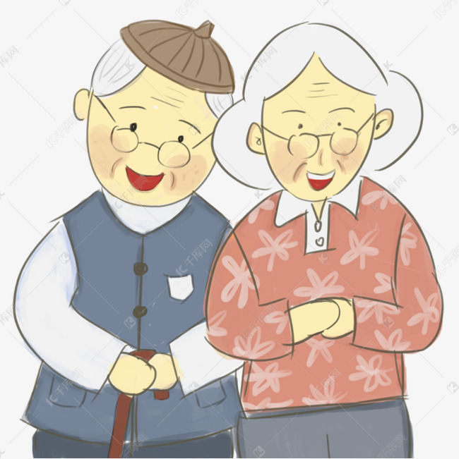
亲亲
爷爷和奶奶

Slide 2
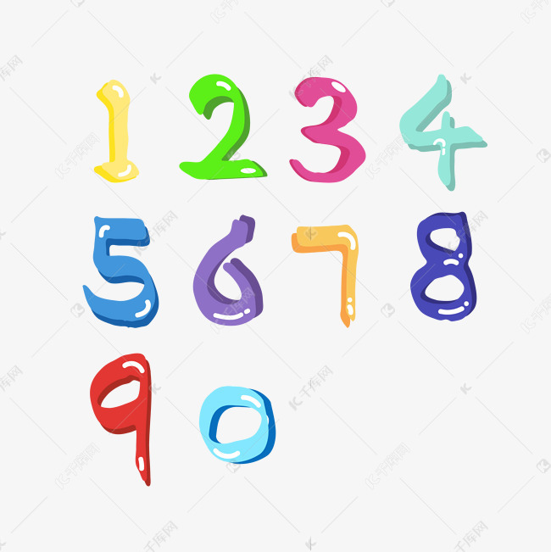
什么是重阳节？
重阳节（中国传统节日）_百度百科 (baidu.com)
哪个数字最大？
农历九月初九是重阳节，是爷爷奶奶的节日，是我国的传统节日。

Slide 3
九月初九，“九九”的谐音是“久久”，
代表着长长久久，健康长寿，把
这天定为老人节，是人们对爷爷奶奶
们的祝福哦！

Slide 4
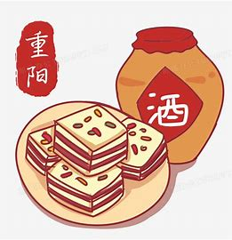

重阳节的习俗
赏菊花
饮菊花酒、吃重阳糕

Slide 5

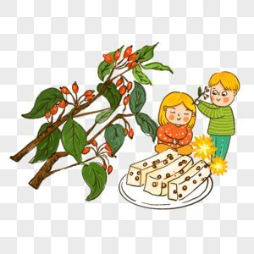
登高
佩茱萸

Slide 6
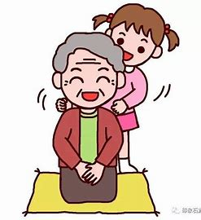
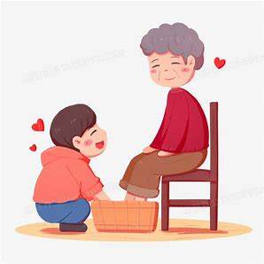
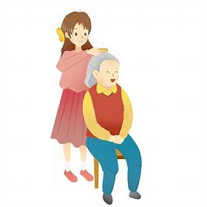
怎样对爷爷奶奶表达我们的爱呢？

Slide 7
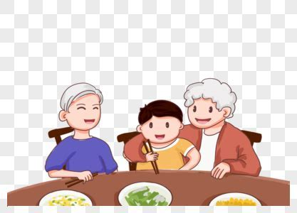
多陪伴爷爷奶奶

